Slide 1
Острая специфическая хирургическая инфекция
Преподаватель, ассистент кафедры, к.м.н. Мовчун В.А.

Slide 2
К их числу принадлежит: газовая гангрена, дифтерия, сибирская язва, бешенство и столбняк
Отличительными особенностями этих инфекций являются:
а) специфичность возбудителя;
б) специфичность общей и местной тканевой реакции;
в) особенности диагностики и лечения; г) эпидемический характер болезни.

Slide 3
От острой гнойной инфекции эта группа болезней отличается следующими признаками:
а) Возбудителями острой специфической инфекции служат специфические микробы, особые для каждой из указанных болезней, а при острой гнойной инфекции возбудителями одного и того же патологического процесса могут быть различные микробы (полиморфизм возбудителя). б) Острая гнойная неспецифическая инфекция характеризуется острой воспалительной реакцией в очаге и изменениями во всем организме, при острой же специфической инфекции имеется картина специфических для каждой болезни симптомов, главным образом в форме токсического повреждения нервной системы. в) При острой гнойной инфекции основой лечебных мероприятий является активное хирургическое лечение очага. Главнейшим методом профилактики и лечения острой специфической хирургической инфекции является консервативное специфическое лечение (серопрофилактика, вакцинопрофилактика и серотерапия), что при других острых и хронических инфекциях имеет лишь второстепенное значение. г) Острые гнойные заболевания не имеют эпидемического характера, и в большей части случаев профилактика их индивидуальна, а специфическая инфекция имеет эпидемиологическое значение.

Slide 4
От хронической специфической инфекции (туберкулез, сифилис, актиномикоз) данная группа болезней отличается:
1.острым началом, а при специфической хронической инфекции бывает незаметное, а иногда и неизвестное начало. Несмотря на то, что удельный вес этой группы болезней в хирургической клинике невелик, знание их для диагностики раневых и воспалительных осложнений необходимо.

Slide 5
Характеризуется:
1. острым началом
2. инфекция носит эпидемический характер
3. в лечении превалируют консервативные методы
4. удельный вес их невелик
5. встречается как раневое осложнение

Slide 6
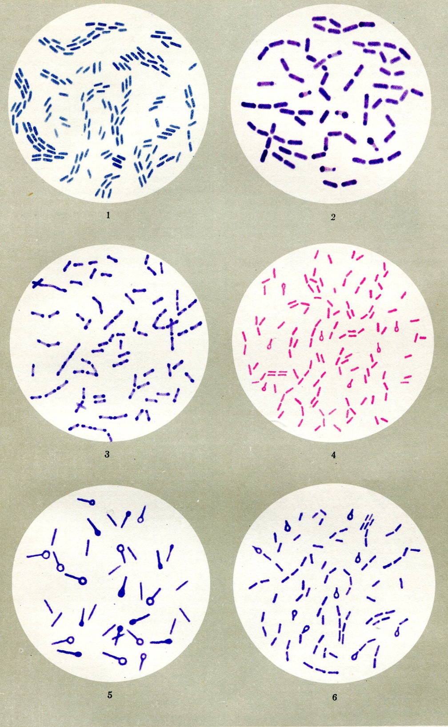
Возбудители анаэробной
инфекции.
1 – Clostridium perfringens
2 – Cl. oedematiens
3 – Cl. septicum
4 – Cl. histolyticum
5 – Cl. tetani
6 – Cl. botulinum

Slide 7
История
Первое описание анаэробной инфекции (АИ) сделано в 1562 г. Амбруазом Паре, назвавшим ее госпитальной гангреной. В 1839 г. Вельпо дал подробное описание АИ и выявил ее связь с травмой, назвав gangrene traumatique.
Н.И. Пирогов дал классическое описание АИ под названием «мефитическая гангрена», «острый злокачественный отек», поставив ее в связь с «травматической эпидемией», т.е. войной», и дав исчерпывающий анализ причин, способствовавших распространению инфекции во время войны: АИ чаще развивалась при тех ранениях, при которых ушибы и размозжения мягких тканей сочетались с переломами костей. Ранения осколками снарядов осложнялись АИ чаще пулевых.
Выводы Н.И. Пирогова полностью подтвердились в первую и вторую мировую войну: частота осложнения ран газовой инфекцией находилась в прямой зависимости от степени разрушения мягких тканей, которое определялось воздействием на них как самого ранящего снаряда, так и осколков разрушенных костей.

Slide 8
В Великую Отечественную войну среди раненных в плечо, предплечье, бедро и голень газовая инфекция развивалась чаще при ранениях с повреждением костей, и на нижних конечностях при огнестрельных переломах примерно в 3,5 раза чаще, чем на нижних.
Локализация перелома | Пуля | Осколки
Плечо | 2,9 | 7,0
Предплечье | 1,3 | 3,9
Бедро | 9,5 | 15,5
Голень | 6,1 | 13,1
В среднем: | 4,2 | 10,2
Частота газовой инфекции при огнестрельных переломах костей различных сегментов конечностей в зависимости от вида ранящего снаряда ( в % к числу ранений соответствующего сегмента):

Slide 9
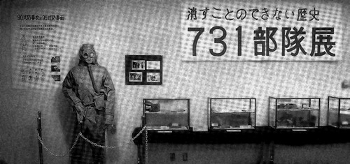
Известны попытки применения возбудителей анаэробных инфекций в качестве бактериологического оружия. Подобные исследования в годы Второй Мировой войны проводились японскими военными на территории Манчжурии в специальном секретном подразделении «Отряд 731», созданном для подготовки к бактериологической войне.
Все экспрерименты производились над живыми людьми – китайскими и русскими военнопленными, а также захваченными в плен мирными жителями, среди которых были женщины и дети.

Slide 10
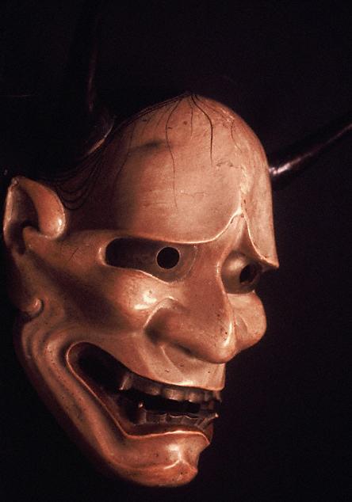
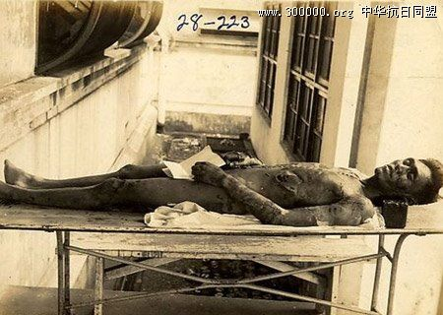
«…Привязанных к столбам людей подвергали самым разнообразным экспериментам. Иногда у десятка-другого оставляли обнаженными только ягодицы и проводили опыт по заражению возбудителями газовой гангрены…. На предельно близком расстоянии от подопытных взрывали бомбы со шрапнелью, зараженной возбудителями газовой гангрены. Бесчисленные осколки впивались людям в обнаженные ягодицы. Подопытные кричали от нестерпимой боли, в то время как сотрудники отряда хладнокровно обследовали их, пытаясь выяснить, попали бактерии газовой гангрены в цель или нет….
После этого людей возвращали в специальную тюрьму отряда и там тщательно наблюдали за развитием болезни вплоть до наступления смерти. Помощи им не оказывали никакой.
Да о помощи не могло быть и речи, ведь экспериментаторов интересовал именно процесс непрерывного размножения бактерий и разрушения ими человеческого организма. По прошествии недели подопытные, от которых исходило ужасающее зловоние, умирали…»
Сэйити Моримура. «Кухня дьявола»

Slide 11
Симптомы анаэробной инфекции:
Зловонный, гнилостный запах экссудата;
Гнилостный характер некроза – бесструктурный детрит серо-зеленого или коричневого цвета; Отделяемое раны в виде жидкого экссудата с капельками жира;
При микроскопии мазков раневого отделяемого, окрашенных по Граму – большое число микроорганизмом и отсутствие лейкоцитов!
NB! Гноя нет
Газообразование в ране
анаэробный газовый процесс
скопление газа в тканях и полостях
уровни «газ-жидкость» на рентгенограмме.
эфизема
крепитация при пальпации
ячеистый (целлюлит) или перистый (миозит) рисунок на рентгенограмме

Slide 12
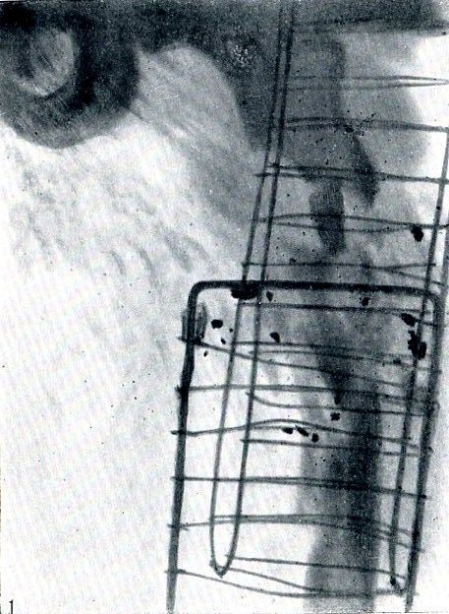
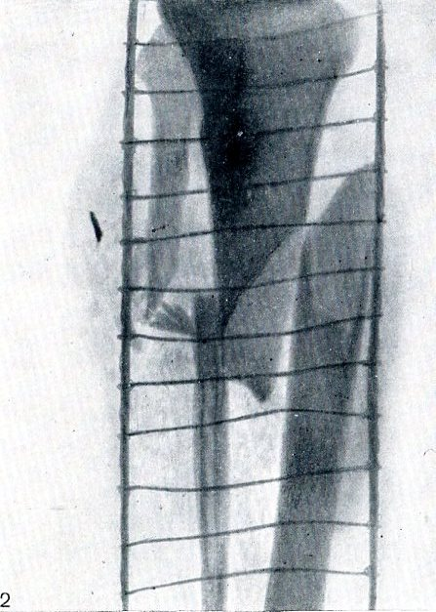
Огнестрельный перелом левой бедренной кости; в мягких тканях – металлические осколки и прослойки газа между мышечными пучками («перистый рисунок»)
Огнестрельный перелом костей правой голени; в мягких тканях – прослойки и пузырьки газа и металлический осколок.

Slide 13
Специфические черты раневого инфекционного процесса при АИ:
Боль быстро нарастает, не купируется анальгетиками;
Отсутствие в начальном периоде выраженных внешних признаков воспаления на фоне тяжелого эндотоксикоза;
Отсутствие гноеобразования;
Быстрая динамика: симптомы нарастают в течение одного дня или ночи.

Slide 14
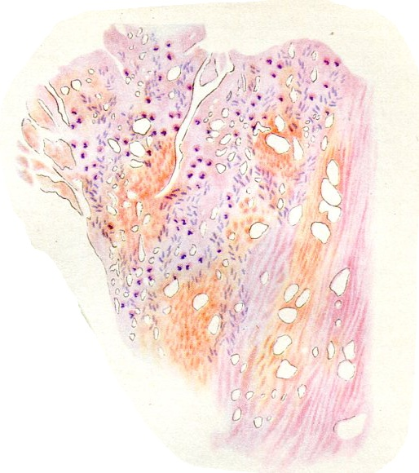
Патологическая анатомия
Гистологическая картина при анаэробной
инфекции: пузырьки газа между разбухшими и омертвевшими мышечными
волокнами.

Slide 15
Формы анаэробной инфекции:
Эмфизематозная (классическая)
Токсическая (отечная)
Смешанная
Гнилостная
Флегмонозная

Slide 16
Слепое пулевое ранение области правого локтевого сустава с переломом плечевой кости (спереди). Газовая инфекция. Распространенная отечно-гангренозная форма.

Slide 17
Слепое пулевое ранение области правого локтевого сустава с переломом плечевой кости (спереди). Газовая инфекция. Распространенная отечно-гангренозная форма.

Slide 18
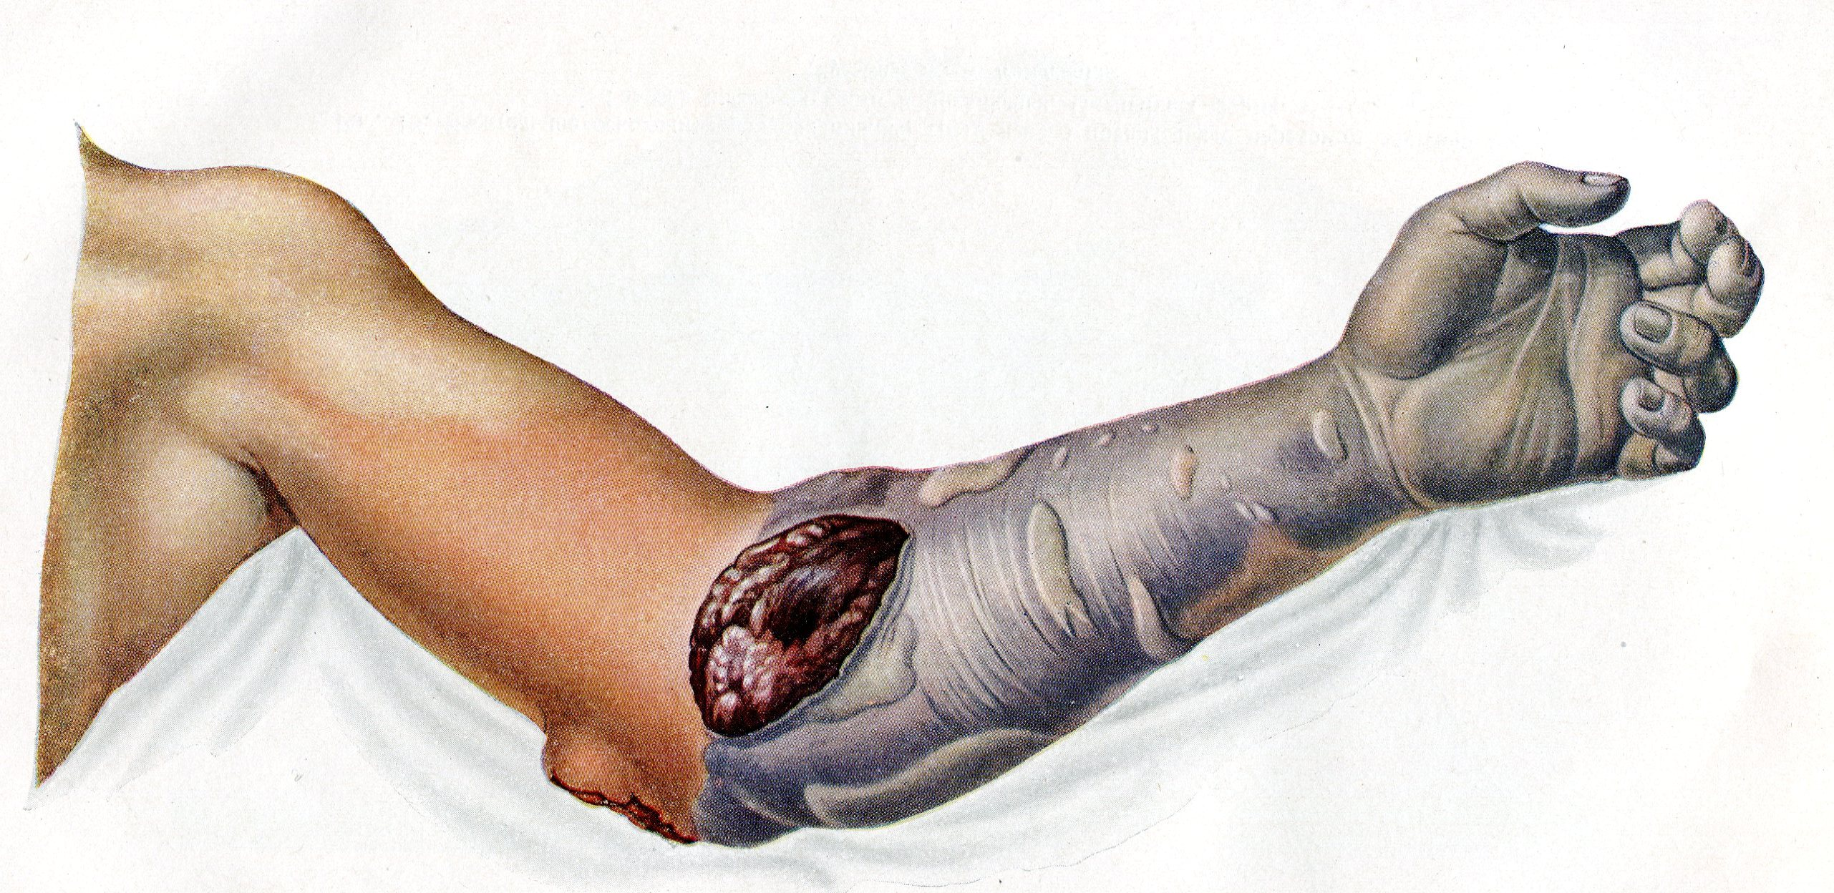
Осколочное ранение левого предплечья с переломом локтевой кости и повреждением локтевой артерии. Гангренозная форма газовой инфекции.

Slide 19
Касательное осколочное ранение нижней трети левого предплечья с переломом локтевой кости. Газовая инфекция кисти и предплечья. Смешанная форма.

Slide 20
Слепое осколочное ранение левой ягодицы и верхней трети левого бедра с повреждением кости. Газовая инфекция. Флегмонозно-отечная форма.

Slide 21
Слепое осколочное ранение передне-внутренней поверхности левого бедра с переломом кости. Газовая инфекция . Отечно-флегмонозная форма.

Slide 22
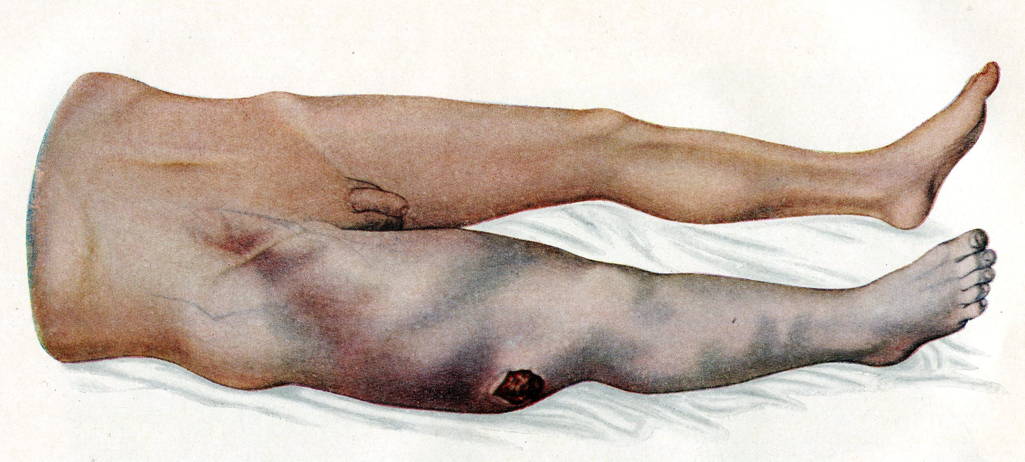
Слепое осколочное ранение нижней трети правого бедра с переломом кости. Газовая инфекция. Распространенная газово-гангренозная форма.

Slide 23
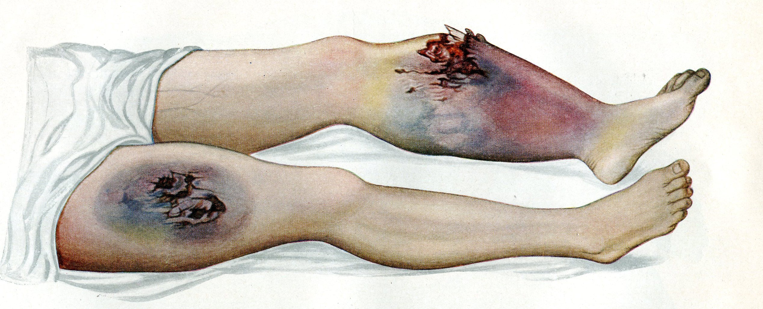
Открытый перелом костей левой голени; повреждение мягких тканей правого бедра. Газовая инфекция левой голени и правого бедра. Гангренозно-флегмонозная форма.

Slide 24
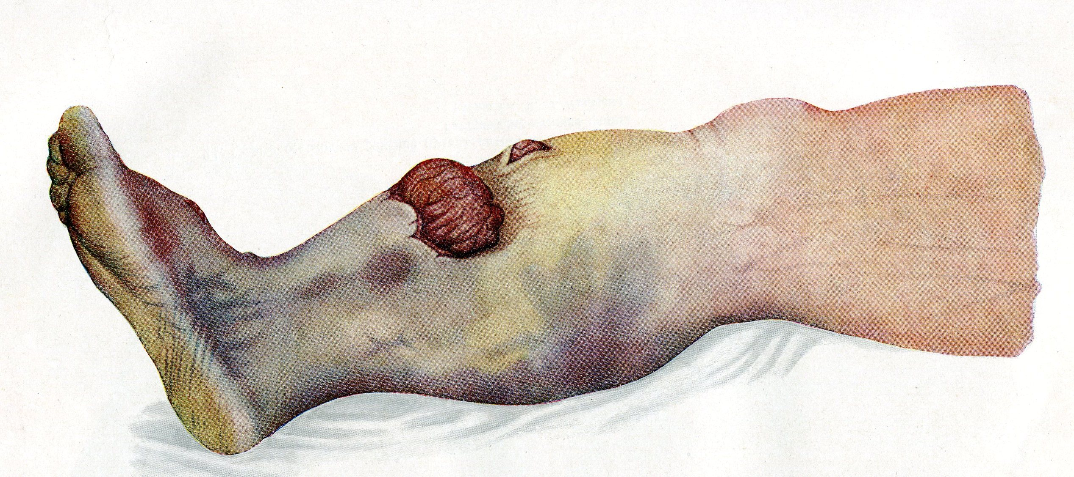
Слепое осколочное ранение правой голени с переломом большеберцовой кости. Газовая инфекция .
Гангренозно-отечная форма.

Slide 25
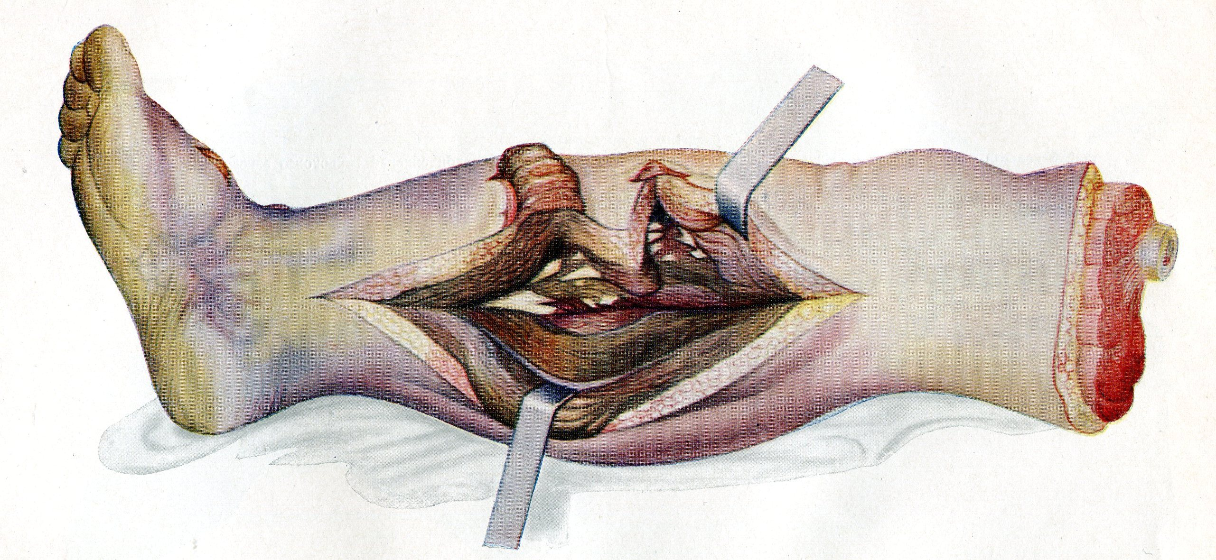
Слепое осколочное ранение правой голени с переломом большеберцовой кости. Газовая инфекция .
Гангренозно-отечная форма.

Slide 26
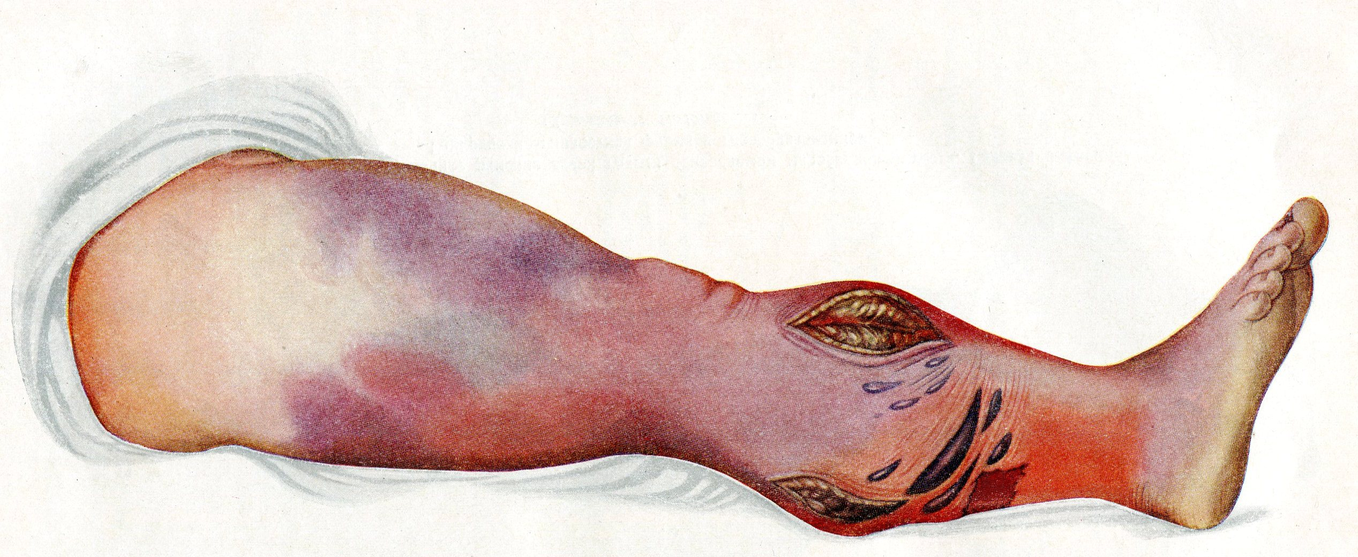
Слепое осколочное ранение правой голени с повреждением кости. Молниеносная форма газовой инфекции (флегмонозно-отечная форма).

Slide 27
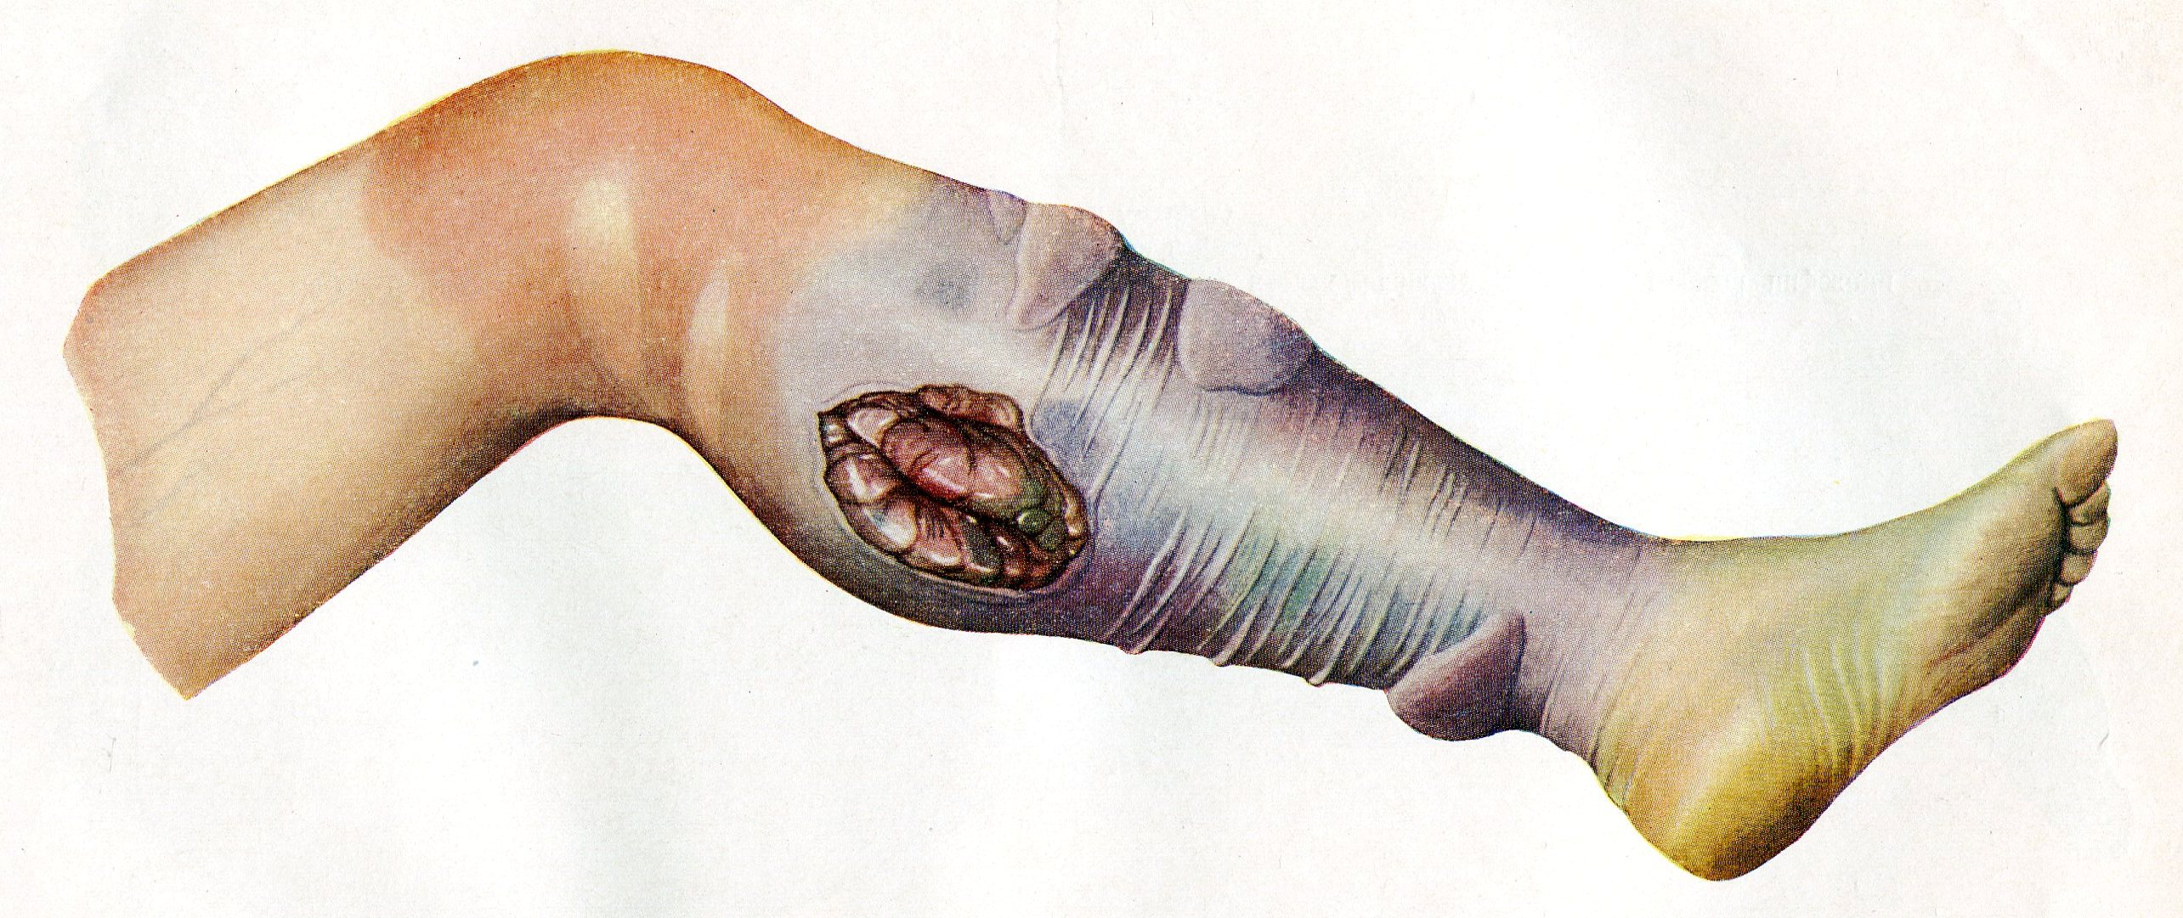
Слепое минно-осколочное ранение левой голени
с переломом малоберцовой кости. Газовая инфекция.
Гангренозно-гнилостная форма с газообразованием.

Slide 28
Лечение анаэробной инфекции

Slide 29
Пассивная иммунизация
50 000 ME
50 000 ME
50 000 ME
Cl. septicum
Cl. oedematiens
Cl. perfringens
150 000 МЕ

Slide 30
Хирургическое лечение анаэробной инфекции.
ВХО
Радикальная некрэктомия
Преграждающие разрезы кожи и подкожной клетчатки
Заполнение раны сорбентами
Фасциотомия всех мышечных футляров вне зоны поражения
Дополнительное дренирование

Slide 31
Антибактериальная терапия анаэробной инфекции:
Гр «–» флора или идентификация возбудителя не произведена
Карбопенемы
2-4 г/сут в/в + 2 г параульнарно
Метронидазол
200,0 + 100,0 каждые 6-8 ч
Гр «+» клостридиальная или кокковая флора
Бензилпенициллин
40-80 млн ЕД/сут

Slide 32
Резерв
доксициклин
цефалоспорины II поколения: цефотетан, цефокситин
клиндамицин
цефметазол

Slide 33
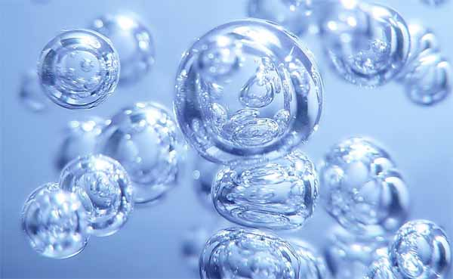
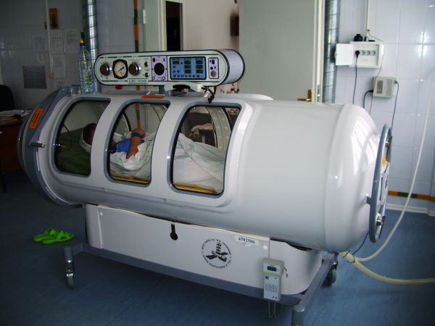
Гипербарическая оксигенация

Slide 34
Столбняк (лат. Tetanus) — зооантропонозное бактериальное острое инфекционное заболевание с контактным механизмом передачи возбудителя, характеризующееся поражением нервной системы и проявляющееся тоническим напряжением скелетной мускулатуры и генерализованными судорогами

Slide 35
История
На связь между ранениями и развитием столбняка обратили внимание ещё врачи древнейших цивилизаций Египта, Греции, Индии и Китая. Впервые клиническую картину этой болезни описал Гиппократ, у которого от столбняка умер сын. Изучением этого заболевания занимались Гален, Цельс, Аретей, Авиценна, Амбруаз Паре и другие знаменитые врачи древности и средневековья.
Научное изучение столбняка началось во второй половине XIX века. Возбудитель столбняка был открыт почти одновременно в 1883 году русским хирургом Н. Д. Монастырским и в 1884 году немецким ученым А. Николаэром. Чистую культуру микроорганизма выделил в 1887 г. японский микробиолог С. Китадзато, он же в 1890 г. получил столбнячный токсин и совместно с немецким бактериологом Э. Берингом создал противостолбнячную сыворотку. В 1923 году французский иммунолог Г. Рамон получил столбнячный анатоксин, который стал применяться для профилактики заболевания.

Slide 36
Распространённость и уровень заболеваемости
Столбняк встречается во всех регионах земного шара, но частота заболеваемости и процент летальных исходов возрастает по мере приближения к экватору. Наибольшее распространение столбняк имеет в странах с жарким и влажным климатом, в местностях, где отсутствуют или слабо применяются средства дезинфекции, профилактические прививки и вообще медицинская помощь — то есть в бедных и слаборазвитых странах Африки, Азии и Латинской Америки. Однако, и в развитых государствах столбняк ежегодно уносит тысячи жизней.
В странах с невыраженной сменой сезонов (тропики и субтропики) заболевание встречается круглогодично, в странах с умеренным климатом имеет ярко выраженный сезонный характер (конец весны — начало осени).
Частота заболевания — 10—50 случаев на 100 000 населения в развивающихся странах и 0,1—0,6 в странах с обязательной иммунопрофилактикой.
80 % случаев столбняка приходится на новорожденных (при инфицировании через пуповину) а также на мальчиков до 15 лет из-за их повышенного травматизма. Среди взрослых около 60 % случаев столбняка приходится на лиц пожилого возраста. Наибольший процент заболевших и умерших наблюдается в сельской местности.

Slide 37
Летальность
Летальность при заболевании столбняком очень высока (выше только у бешенства). Даже при применении самых современных методов лечения умирает 30—50 % заболевших, а в регионах, где отсутствуют профилактические прививки и квалифицированная медпомощь — около 80 %. Смертность у новорожденных достигает 95 %.
Каждый год в мире по официальным данным от столбняка умирает около 250 тысяч человек, подавляющее большинство из них — новорожденные. Однако, учитывая возможность большого количества незарегистрированных случаев и невыраженных форм болезни (особенно у новорожденных), общие потери от столбняка на планете можно оценить в 350—400 тысяч человек ежегодно.

Slide 38
Возбудитель столбняка
Основная статья: Clostridium tetani
Возбудитель столбняка — грамположительная палочка, являющаяся анаэробом, то есть живущая в бескислородной среде. Это подвижная крупная тонкая палочка с закругленными концами длиной 4—8 мкм и шириной 0,3—0,8 мкм, имеющая до 20 длинных жгутиков.
Возбудитель столбняка относится к категории убиквитарных (вездесущих), но вместе с тем условно-патогенных микроорганизмов. Является обычным обитателем кишечника человека и животных, где он живёт и размножается, не причиняя вреда носителю.
Поэтому наибольшая обсеменённость столбнячной палочкой наблюдается в сельскохозяйственных районах с достаточной влажностью, где палочка обнаруживается в почвах садов, огородов, пастбищ и других местах, где присутствует загрязненность фекалиями человека и животных.
В присутствии кислорода и температуре не ниже 4 °C образует споры. Споры устойчивы к внешнему воздействию: выдерживают нагревание до 90 °C в течение 2 часов, при кипячении погибают только через 1—3 часа, в сухом состоянии переносят нагревание до 150 °C, в соленой морской воде живут до 6 месяцев. В испражнениях, почве, на различных предметах сохраняются больше 10 лет.
При отсутствии кислорода, температуре 37 °C и достаточной влажности споры прорастают в малоустойчивую вегетативную форму.
Возбудитель образует столбнячный экзотоксин — один из сильнейших бактериальных ядов, уступающий по силе лишь ботулиническому токсину. Токсин разрушается при нагревании, воздействии солнечного света, щелочной среды. Не всасывается через слизистую оболочку кишечника, в связи с чем безопасен при проглатывании.

Slide 39
Пути заражения
Возбудитель приобретает патогенные свойства только при попадании на поврежденные ткани живого организма, лишенные доступа кислорода. Особенно опасны колотые или имеющие глубокие карманы раны, где создаются условия анаэробиоза.
Заболевание может развиться при глубоких ранениях и повреждениях кожи и слизистых оболочек, ожогах и обморожениях, при родах, у новорожденных через пуповину, обрезанную нестерильным инструментом, а также при некоторых воспалительных заболеваниях, при которых создается контакт очага воспаления с окружающей средой (гангрена, абсцессы, язвы, пролежни и т. д.).
Частой причиной заражения бывают микротравмы нижних конечностей — ранения, уколы острыми предметами, колючками, даже занозы, поэтому второе название столбняка — «болезнь босых ног»

Slide 40
Механизм воздействия
Возбудитель, попадая в благоприятные условия, начинает активно размножаться, вырабатывая столбнячный токсин, который проникает через двигательные волокна периферических нервов и с током крови в спинной, продолговатый мозг и в ретикулярную формацию ствола.
Столбнячный токсин состоит из тетаноспазмина, который действует на нервную систему, вызывая тонические сокращения поперечно-полосатой мускулатуры и тетаногемолизина, вызывающий гемолиз эритроцитов.
Происходит паралич вставочных нейронов полисинаптических рефлекторных дуг. Вследствие этого импульсы поступают к мышцам некоординированно, вызывая постоянное тоническое напряжение скелетной мускулатуры, в результате чего возникают судороги. Повышается возбудимость коры головного мозга и ретикулярных структур, повреждается дыхательный центр блуждающего нерва.
Ригидность (напряжение) мышц распространяется с пораженной конечности на противоположную, затем — на туловище, шею, голову, а потом возникают судороги. Может возникнуть паралич органов дыхания и сердечной мышцы.

Slide 41
Классификация форм столбнякa
В зависимости от путей заражения:
Травматический столбняк (раневой, послеоперационный, послеродовой, новорожденных, постинъекционный, после ожогов, обморожений, электротравм и т. д.).
Столбняк, развившийся в результате воспалительных и деструктивных процессов (язвы, пролежни, распадающиеся опухоли и др.).
Криптогенный столбняк — при котором в анамнезе отсутствуют указания на повреждения кожи и слизистой (в основном это незамеченные ранее микротравмы).
По локализации в организме:
Общий, или генерализованный столбняк (разновидность — головной столбняк Бруннера, или бульбарный столбняк).
Местный столбняк (разновидность — головной столбняк Розе или лицевой столбняк).
По тяжести течения заболевания:
Легкая — наблюдается редко (в основном у ранее привитых людей). Симптомы выражены незначительно, температура нормальная или немного повышена.
Средней тяжести — Судороги и напряжение мышц нечастые и умеренные. Температура повышена.
Тяжелая — относительно частые и интенсивные судороги. Характерное выражение лица, температура повышена.
Особо тяжелая - энцефалитический столбняк (столбняк Бруннера) с поражением верхних отделов спинного и продолговатого мозга (дыхательный центр, ядра блуждающего нерва, сердечно-сосудистый центр), гинекологический столбняк и столбняк новорождённых.

Slide 42
При развившемся столбняке больные нервозны, жалуются на чувство страха, потливость, бессонницу, вздрагивания.
Кардинальными симптомами столбняка являются: болезненное затвердение мышц, общие судороги. Классическая триада симптомов - тризм (болезненный спазм жевательной мускулатуры), "сардоническая улыбка" (судороги мимической мускулатуры), опистотонус (сокращение мышц спины и конечностей, приводящая к переразгибанию туловища).

Slide 43
Клиника столбняка
Общий (генерализованный) столбняк
Различают 4 периода болезни: инкубационный, начальный, разгара и выздоровления.
Инкубационный период при столбняке составляет в среднем от 5 до 14 дней, иногда от нескольких часов до 60 дней. Чем он короче, тем тяжелее протекает столбняк.
Заболеванию могут предшествовать головная боль, раздражительность, потливость, напряжение и подергивание мышц в районе раны. Непосредственно перед началом болезни отмечаются озноб, бессонница, зевота, боли в горле при глотании, боли в спине, потеря аппетита. Однако инкубационный период может протекать бессимптомно.

Slide 44
Начальный период
Начальный период продолжается до 2 дней. Наиболее ранний симптом — появление тупых тянущих болей в области входных ворот инфекции, где к этому времени может наблюдаться полное заживление раны. Практически одновременно или спустя 1-2 дня появляется тризм — напряжение и судорожное сокращение жевательных мышц, что затрудняет открывание рта. В тяжелых случаях зубы крепко стиснуты и открыть рот невозможно.

Slide 45
Период разгара
Период разгара болезни продолжается в среднем — 8-12 дней, в тяжелых случаях до 2-3 недель. Его длительность зависит от своевременности обращения к врачу, ранних сроков начала лечения, наличия прививок в период, предшествующий заболеванию.
Развиваются судороги мимических мышц, вследствие чего у больного появляется «сардоническая улыбка»: брови подняты, рот растянут в ширину, углы его опущены, лицо выражает одновременно улыбку и плач.
Возникает затруднение глотания из-за спазма мышц глотки и болезненная ригидность (напряжение) мышц затылка. Ригидность распространяется в нисходящем порядке, захватывая мышцы шеи, спины, живота и конечностей. Появляется напряжение мышц конечностей, живота, который становится твердым как доска. Иногда наступает полная скованность туловища и конечностей, за исключением кистей и стоп.
Возникают болезненные судороги, вначале ограниченные, а затем распространяющиеся на большие группы мышц, которые длятся от нескольких секунд до нескольких минут. В легких случаях судороги возникают несколько раз в сутки, в тяжелых — длятся почти непрерывно.

Slide 46
Судороги появляются спонтанно или при незначительных раздражениях (прикосновение, свет, голос). Во время судорог лицо больного покрывается крупными каплями пота, делается одутловатым, синеет, выражает страдание, боль. В зависимости от напряжения той или иной мышечной группы тело больного может принимать самые причудливые позы. Больной выгибается на постели в дугообразное положение, опираясь только пятками и затылком (опистотонус). Все мышцы настолько напряжены, что можно видеть их контуры. Ноги вытянуты в струну, руки согнуты в локтях, кулаки сжаты.
Некоторые больные предпочитают лежать на животе, при этом их ноги, руки и голова не касаются постели.
Больные испытывают страх, скрежещут зубами, кричат и стонут от боли.
В период между судорогами расслабления мышц не происходит.
Сознание обычно сохранено. Больные обильно потеют. Возникает стойкая бессонница. Наблюдаются апноэ, цианоз, асфиксия.
Спазмы мышц приводят к затруднению или полному прекращению функций дыхания, глотания, дефекации и мочеиспускания, расстройству кровообращения и развитию застойных явлений во внутренних органах, резкому усилению обмена веществ, нарушению сердечной деятельности. Температура поднимается до 41-42 °C.

Slide 47
Период выздоровления
характеризуется медленным, постепенным снижением силы и количества судорог и напряжения мышц. Может продолжаться до 2 месяцев. Этот период особенно опасен развитием различных осложнений.

Slide 48
Причина смерти при столбняке
Наиболее частой причиной смерти является асфиксия вследствие спазма дыхательных мышц, голосовой щели и диафрагмы, на втором месте — паралич сердечной мышцы. В отдельных случаях причиной смерти могут быть инфаркт миокарда, пневмония, сепсис, эмболия легочных артерий и другие болезни, связанные с осложнениями после столбняка.

Slide 49
Дифференциальный диагноз
Проводят с тетанией, бешенством, истерией, эпилепсией, менингитом, энцефалитом, ангиной, отравлением стрихнином, переломами основания черепа.

Slide 50
Лечение
Больной подлежит немедленной госпитализации в специализированный стационар.
Лечение включает в себя:
Борьбу с возбудителем в первичном очаге инфекции (вскрытие, санация и аэрация раны)
Нейтрализацию столбнячного токсина путем введения противостолбнячной сыворотки.
Противосудорожное лечение (тотальная миорелаксация)
Поддержание жизненно важных функций организма (искусственная вентиляция легких, контроль сердечной деятельности).
Профилактику и лечение осложнений (борьба с сопутствующими инфекциями, тромбозом, профилактика механических повреждений при судорогах).
Полноценное питание и уход.
Больной помещается в отдельную затемненную палату, где исключается возможность воздействия внешних раздражителей (шум, свет и т. д.). Устанавливается круглосуточное медицинское наблюдение (пост). Больному нельзя покидать постель.
Питание больных в период разгара болезни очень затруднено, так как сильное напряжение мышц препятствует введению пищи через зонд и внутривенно. Рекомендуется питание жидкими продуктами (молоко, бульон и т. д.) Больные охотно и с удовольствием пьют воду.
Период лечения в стационаре составляет от 1 до 3 месяцев.

Slide 51
Осложнения
В период разгара болезни на фоне мышечного спазма и застойных явлений могут возникнуть бронхиты, пневмонии, инфаркт миокарда, сепсис, переломы костей и позвоночника, вывихи, разрывы мышц и сухожилий, отрыв мышц от костей, тромбоз вен, эмболия легочных артерий, отек легких.
К более поздним осложнениям можно отнести слабость, тахикардию, деформацию позвоночника, контрактуры мышц и суставов, временный паралич черепных нервов.
Компрессионная деформация позвоночника может сохраняться до 2 лет.
При выздоровлении человек лишь через 2 месяца может приступить к работе. Не менее 2 лет он должен наблюдаться у невропатолога.
Крайне редко, по неясным причинам, случается рецидив (повторное проявление) болезни.

Slide 52
Профилактика
Профилактика заболевания осуществляется в трех направлениях:
Профилактика травм и санитарно-просветительская работа среди населения.
Специфическая профилактика в плановом порядке путем введения противостолбнячной вакцины всем детям от 3 месяцев до 17 лет, а также учащимся высших учебных заведений, рабочим, спортсменам, сельскому населению, а в зонах с повышенной заболеваемостью столбняком — всему населению.
Экстренная профилактика применяется как привитым, так и непривитым людям при:
ранениях и травмах при нарушении целостности кожных покровов и слизистых оболочек.
ранениях и операциях желудочно-кишечного тракта.
ожогах и обморожениях II—IV степени.
родах и абортах вне медицинских учреждений.
гангрене или некрозе тканей, длительно текущих абсцессах, карбункулах, язвах, пролежнях.
укусах животных.

Slide 53
Сибирская язва
Сибирская язва (карбункул злокачественный) — острая бактериальная антропозоонозная инфекция, характеризующаяся интоксикацией, развитием серозно-геморрагического воспаления кожи, лимфатических узлов и внутренних органов, протекающая в кожной или септической форме.

Slide 54
История
Сибирская язва, известная с древнейших времен под названиями «священный огонь», «персидский огонь» и др., неоднократно упоминалась в сочинениях античных и восточных писателей и ученых. Подробное описание клиники этой болезни было сделано французским врачом Мораном в 1766 г. В дореволюционной России ввиду преимущественного распространения в Сибири это заболевание получило название сибирской язвы, когда русский врач Андреевский (1788 г.) описал в сочинении «О сибирской язве» крупную эпидемию этой инфекции в западносибирских губерниях, а в опыте самозаражения установил идентичность сибирской язвы животных и человека и доказал возможность её передачи от животных к людям.

Slide 55
Возбудитель
Возбудитель заболевания был почти одновременно описан в 1849—1850 гг. сразу тремя исследователями: Ф. Поллендером, Ф. Брауэллем и К. Давеном. В 1876 г. Р.Кох выделил его в чистой культуре. Из всех патогенных для человека микробов возбудитель сибирской язвы был открыт первым. Общепринятое на сегодняшний день наименование сибирской язвы — антракс, что в переводе с греческого означает «уголь»: такое название было дано по характерному угольно-чёрному цвету сибиреязвенного струпа при кожной форме болезни.

Slide 56
Возбудитель сибирской язвы — бацилла антрацис (Bacillus anthracis). Она представляет собой крупную спорообразующую грамположительную палочку размером 5—10 х 1—1,5 мкм. Бациллы сибирской язвы хорошо растут на мясопептонных средах, содержат капсульный и соматический антигены и способны выделять экзотоксин, представляющий собой белковый комплекс, состоящий из вызывающего отёк протективного и летального компонентов.
Сибиреязвенная бактерия вне организма при доступе кислорода воздуха образует споры, вследствие чего обладает большой устойчивостью к высокой температуре, высушиванию и дезинфицирующим веществам. Споры могут сохраняться годами; пастбище, заражённое испражнениями и мочой больных животных, может долгие годы сохранять сибиреязвенные споры. Вегетативные формы сибиреязвенной палочки быстро погибают при кипячении и воздействии обычных дезинфектантов. При автоклавировании споры при температуре 110 °C гибнут лишь через 40 мин. Сухой жар при температуре 140 °C убивает споры через 2,5—3 ч. Прямые солнечные лучи споры сибирской язвы выдерживают в течение 10—15 суток. Спороцидным действием обладают также активированные растворы хлорамина, горячего формальдегида, перекиси водорода.

Slide 57
Источники
Источником инфекции являются больные домашние животные: крупный рогатый скот, лошади, ослы, овцы, козы, олени, верблюды, свиньи, у которых болезнь протекает в генерализованной форме. Описаны отдельные случаи заболевания сибирской язвой диких животных.
Сибирская язва у животных характеризуется следующими особенностями:
короткий инкубационный период, обычно не превышающий 3—4 дня;
выраженная клиника в виде тяжелого лихорадочного состояния, упадка сердечно-сосудистой деятельности, менингеальных явлений, кровавого поноса и рвоты;
стремительное развитие инфекционного процесса, заканчивающегося гибелью животных в течение, как правило, первых 2—3 суток.

Slide 58
Патогенез
Входными воротами возбудителя сибирской язвы обычно является повреждённая кожа. В редких случаях бацилла внедряется через слизистые оболочки дыхательных путей и желудочно-кишечного тракта. На месте внедрения возбудителя в кожу возникает сибиреязвенный карбункул в виде очага серозно-геморрагического воспаления с некрозом, отёком прилегающих тканей и регионарным лимфаденитом. Местный патологический процесс обусловлен действием экзотоксина сибиреязвенной палочки, отдельные компоненты которого вызывают выраженные нарушения микроциркуляции, отёк тканей и коагуляционный некроз.
Вне зависимости от входных ворот инфекции первая стадия представляет собой локализованное поражение регионарных лимфатических узлов, вторая стадия — генерализацию процесса.
Генерализация инфекции с прорывом возбудителей сибирской язвы в кровь и развитием септической формы происходит при кожной форме сибирской язвы чрезвычайно редко.
Сибиреязвенный сепсис обычно развивается при внедрении возбудителя через слизистые оболочки дыхательных путей или желудочно-кишечного тракта. В этих случаях нарушение барьерной функции трахеобронхиальных или мезентериальных лимфатических узлов приводит к генерализации процесса. Бактериемия и токсинемия могут явиться причиной развития инфекционно-токсического шока.

Slide 59
В основе патогенеза лежит действие экзотоксина возбудителя, который состоит по крайней мере из трех компонентов, или факторов:
первого (I) эдематозного (воспалительного) фактора;
второго (II) протективного (защитного) фактора;
третьего (III) летального фактора.
Добавление ко II фактору I фактора увеличивает иммуногенные свойства, а добавление III фактора — снижает их.

Slide 60
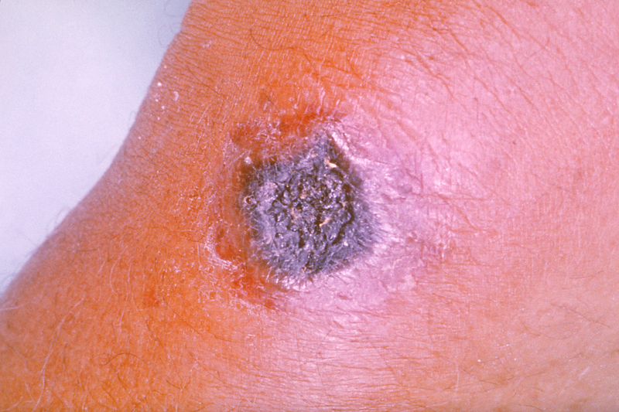
Клиническая картина
Продолжительность инкубационного периода колеблется от нескольких часов до дней, чаще всего составляет 2—3 дня. Заболевание может протекать в локализованной (кожной и висцеральной) или генерализованной (септической) форме.

Slide 61
Кожная форма сибирской язвы
Встречается в 98—99 % всех случаев сибирской язвы. Наиболее частой ее разновидностью является карбункулёзная форма, реже встречаются эдематозная, буллёзная и эризипелоидная формы заболевания. Поражаются преимущественно открытые части тела; особенно тяжело протекает болезнь при локализации карбункулов на голове, шее, слизистых оболочках рта и носа.
Клиника генерализации сибиреязвенной инфекции вне зависимости от формы — кожной или висцеральной, при крайнем многообразии проявлений в начальном периоде болезни в терминальной стадии однотипна: она сопровождается выходом в периферическую кровь сибиреязвенных микробов, концентрация которых достигает сотен тысяч и миллионов бактериальных клеток в 1 мм³ крови, что может рассматриваться как сибиреязвенный сепсис, и представляет собой клинику токсическо-инфекционного шока: тяжелые нарушения свертывающей и антисвертывающей систем крови, ацидоз, острая почечная недостаточность, падение температуры тела ниже нормы, сильнейшая интоксикация.

Slide 62
Обычно карбункул бывает один, но иногда их количество доходит до 10—20 и более. На месте входных ворот инфекции последовательно развивается пятно, папула, везикула, язва. Безболезненное пятно красновато-синего цвета и диаметром 1—3 мм, имеющее сходство со следом от укуса насекомого, через несколько часов переходит в папулу медно-красного цвета. Нарастают зуд и ощущение жжения. Через 12—24 ч папула превращается в пузырек диаметром 2—3 мм, заполненный жидкостью, которая темнеет и становится кровянистой. При расчёсывании или самопроизвольно пузырек лопается, и на его месте образуется язва с темно-коричневым дном, приподнятыми краями и серозно-геморрагическим отделяемым. Через сутки язва достигает 8—15 мм в диаметре. В результате некроза центральная часть язвы через 1—2 недели превращается в черный безболезненный плотный струп, вокруг которого выражен воспалительный валик красного цвета. Внешне струп напоминает уголек в пламени, что и послужило поводом для названия этой болезни. Это поражение получило название карбункула.

Slide 63
Септическая форма сибирской язвы
Септическая форма встречается довольно редко. Заболевание начинается остро с потрясающего озноба и повышения температуры до 39—40 °C. Наблюдаются выраженные тахикардия, одышка, тахипноэ, боли в груди и кашель с выделением пенистой кровянистой мокроты. Определяются признаки пневмонии и выпотного плеврита. При развитии инфекционно-токсического шока возникает геморрагический отек легких. В крови и мокроте обнаруживают большое количество сибиреязвенных бактерий. У части больных появляются боли в животе, присоединяются тошнота, кровавая рвота, жидкий кровянистый стул. В последующем развивается парез кишечника, возможен перитонит. Обнаруживаются симптомы менингоэнцефалита. Инфекционно-токсический шок, отек и набухание головного мозга, желудочно-кишечное кровотечение и перитонит могут явиться причиной летального исхода уже в первые дни заболевания.

Slide 64
Диагностика
Диагноз ставится на основе клинико-эпидемиологических и лабораторных данных. Лабораторная диагностика включает бактериоскопический и бактериологический методы, а в целях ранней диагностики — иммунофлюоресцентный. Применяют также аллергологическую диагностику сибирской язвы путем внутрикожной пробы с антраксином, дающей положительные результаты после 5-го дня болезни. Материалом для лабораторного исследования являются содержимое везикул и карбункулов, а также мокрота, кровь, испражнения и рвотные массы при септической форме.
Сибирскую язву различают с сапом, банальными фурункулами и карбункулами, чумой, туляремией, рожей, пневмониями и сепсисом иной этиологии.

Slide 65
Лечение и профилактика
Этиотропную терапию сибирской язвы проводят антибиотиками в сочетании с противосибиреязвенным иммуноглобулином. Назначают пенициллин. В патогенетической терапии используют коллоидные и кристаллоидные растворы, плазму, альбумин, глюкокортикостероиды. Хирургические вмешательства при кожной форме болезни недопустимы: они могут привести к генерализации инфекции.
Профилактические мероприятия осуществляют в тесном контакте с ветеринарной службой. Выявленных больных животных следует изолировать, а их трупы сжигать; инфицированные объекты необходимо обеззараживать. Для дезинфекции шерсти и меховых изделий применяется камерная дезинфекция. Лица, находившиеся в контакте с больными животными или заразным материалом, подлежат активному врачебному наблюдению в течение 2 недель. Важное значение имеет вакцинация людей и животных сухой живой сибиреязвенной вакциной.

Slide 66
Дифтерия ран
Дифтерия — опасное инфекционное заболевание, вызываемое бактерией Corynebacterium diphtheriae (палочка Леффлера). Инфекция передаётся воздушно-капельным путём.
В сравнительно редких случаях течение раны осложняется дифтерией (Леффлера). На поверхности раны появляются серовато-зеленоватые или серовато-желтоватые пленки, плотно спаянные с подлежащей тканью, при удалении которых начинается капиллярное кровотечение. По краям раны появляется инфильтрат и яркая краснота покровов; ближайшие лимфатические узлы увеличены.

Slide 67
Возбудитель
Corynebacterium diphtheriae
Дифтерийная палочка Corynebacterium diphtheriae была выделена в чистой культуре в 1884 Ф. Лёффлером и Э. Клебсом. Обычная длина палочки 1 ÷ 6 мкм, толщина 0,3 ÷ 0,8 мкм. Типичными являются вытянутые прямые палочки, встречаются нетипичные формы (кокко-подобные, булавовидные). Живые микробы неподвижны, жгутиков не имеют, спор не образуют. Грамположительны.

Slide 68
Эпидемиология: источником заражения является больной человек
Инкубационный период до 10 дней.
Патогенез:
Раневая дифтерия выражается в образовании на поверхности раны серого или серо-желтого налета в виде фибринозных пленок, плотно спаянных с подлежащей тканью. В окружности раны часто наблюдается яркая краснота или инфильтрация. Процесс протекает большей частью вяло, без общих явлений. Дифтерийные палочки могут быть на свежих, особенно на гранулирующих ранах, в свищах, язвах и т. д.

Slide 69
Диагностика
Диагноз ставится на основе клинико-эпидемиологических и лабораторных данных. Лабораторная диагностика включает бактериоскопический и бактериологический методы.

Slide 70
Лечение и профилактика
Лечение дифтерии вообще и раневой дифтерии в частности заключается в возможно более раннем введении антитоксической противодифтерийной сыворотки подкожно или внутримышечно в количестве 20 000—40 000 АЕ с предварительным введением подкожно за 4 часа 0,5 см3 той же сыворотки с целью предупреждения анафилаксии. Больной должен быть изолирован в отдельную палату. Местно показано строго консервативное лечение, заключающееся в асептических повязках или во влажных компрессах с каким-либо легким антисептическим средством. Рекомендуются также повязки, пропитанные специфической сывороткой.
Профилактика - иммунизация (вакцинация) анатоксином (чаще комбинированной вакциной АКДС). В очаге: карантин, контактные изолируются, берутся анализы, ведется наблюдение.

Slide 71
Бе́шенство (другие названия: рабиес (лат. rabies), устаревшее — гидрофобия, водобоязнь) — инфекционное заболевание, вызываемое вирусом бешенства, по особенностям морфологии включённого в семейство Rhabdoviridae.
Вирус бешенства вызывает специфический энцефалит (воспаление головного мозга) у животных и человека. Передаётся со слюной при укусе больным животным. Затем, распространяясь по нервным путям, вирус достигает слюнных желёз и нервных клеток коры головного мозга, аммонового рога, бульбарных центров, и, поражая их, вызывает тяжёлые необратимые нарушения.

Slide 72
Эпидемиология и распространяемость
Бешенство встречается на всех континентах, кроме Австралии и Антарктиды. Бешенство не регистрируется в островных государствах: в Японии, в Новой Зеландии, на Кипре, на Мальте. Это заболевание до сих пор не регистрировалось также в Норвегии, Швеции, Финляндии, Испании и Португалии. В начале XXI века эпидемия бешенства грозит полным исчезновением латиноамериканскому народу варао.
Различают природный тип бешенства, очаги которого формируются дикими животными (волк, лисица, енотовидная собака, шакал, песец, скунс, мангуст, летучие мыши) и городской тип бешенства (собаки, кошки, сельскохозяйственные животные).
Естественным резервуаром, возможно, являются грызуны, которые способны длительно носить инфекцию, не погибая в течение нескольких дней после заражения.
В Индии одним из основных переносчиков бешенства являются летучие мыши (3/4 случаев заражения людей от общей статистики заболеваемости бешенством).

Slide 73
Клиническая картина
Инкубационный период составляет от 10 дней до 3-4 месяцев, но чаще 30-90 дней, причём у иммунизированных людей — в среднем 77 дней, а у неиммунизированных людей — 54 дня.
Периоды болезни
Болезнь имеет три периода.
Продромальный (период предвестников)
Длится 1-3 дня. Сопровождается повышением температуры до 37,2-37,3 °C, угнетённым состоянием, плохим сном, бессонницей, беспокойством больного. Боль в месте укуса ощущается, даже если рана зарубцевалась.
Стадия возбуждения
Длится от 4 до 7 дней. Выражается в резко повышенной чувствительности к малейшим раздражениям органов чувств: яркий свет, различные звуки, шум вызывают судороги мышц конечностей. Водобоязнь, аэробоязнь. Больные становятся агрессивными, буйными, появляются галлюцинации, бред, чувство страха.
Стадия параличей
Наступает паралич глазных мышц, нижних конечностей. Тяжёлые паралитические расстройства дыхания вызывают смерть. Общая продолжительность болезни 5-8 дней, изредка 10-12 дней.

Slide 74
Диагностика
Большое значение имеет наличие укуса или попадание слюны бешеных животных на повреждённую кожу. Один из важнейших признаков заболевания человека — водобоязнь с явлениями спазма глоточной мускулатуры только при виде воды и пищи, что делает невозможным выпить даже стакан воды. Не менее показателен симптом аэрофобии — мышечные судороги, возникающие при малейшем движении воздуха. Характерно и усиленное слюноотделение, у некоторых больных тонкая струйка слюны постоянно вытекает из угла рта.
Лабораторного подтверждения диагноза обычно не требуется, но оно возможно, в том числе с помощью разработанного в последнее время метода обнаружения антигена вируса бешенства в отпечатках с поверхностной оболочки глаза.

Slide 75
Лечение и прогноз
У людей заражение вирусом бешенства неизбежно приводит к смертельному исходу в случае развития симптомов (однако срочная вакцинация после заражения вирусом обычно позволяет предотвратить развитие симптомов). Людям, укушенным бешеными или неизвестными животными, проводят вакцинацию от бешенства. Последняя сочетается с введением антирабической сыворотки или антирабического иммуноглобулина в глубь раны и в мягкие ткани вокруг неё.
Случаи выздоровления после появления симптомов бешенства единичны: к 2009 году известны лишь восемь случаев выздоровления людей от бешенства, среди которых пять не были подтверждены лабораторно.
Таким образом, бешенство является одним из наиболее опасных инфекционных заболеваний (наряду со столбняком и некоторыми другими болезнями).
По данным на 2009 год, ежегодно в мире 55 000 человек умирают от заболевания бешенством, переданным им от животных

Slide 76
В случае появления клинических признаков бешенства, эффективных методов лечения нет. Приходится ограничиваться чисто симптоматическими средствами для облегчения мучительного состояния. Двигательное возбуждение снимают успокаивающими (седативными) средствами, судороги устраняют курареподобными препаратами. Дыхательные расстройства компенсируют посредством трахеотомии и подключения больного к аппарату искусственного дыхания.

Slide 77
Профилактика
Профилактика бешенства заключается в борьбе с бешенством среди животных: вакцинации (домашних, бездомных и диких животных), установлении карантина и т. д. Людям, укушенным бешеными или неизвестными животными, местную обработку раны необходимо проводить немедленно или как можно раньше после укуса или повреждения; рану обильно промывают водой с мылом (или детергентом) и обрабатывают 40-70 градусным спиртом или настойкой йода, при наличии показаний вводят антирабический иммуноглобулин вглубь раны и в мягкие ткани вокруг неё, после местной обработки раны немедленно проводят специфическое лечение, которое заключается в лечебно-профилактической иммунизации антирабической вакциной.
Вакцина от бешенства была впервые применена Луи Пастером 6 июля 1885.
Вакцины, используемые в настоящее время, как правило, вводятся 6 раз: инъекции делаются в день обращения к врачу (0 день), а затем на 3, 7, 14, 30 и 90 дни. Если за укусившим животным удалось установить наблюдение, и в течение 10 суток после укуса оно осталось здоровым, то дальнейшие инъекции прекращают. Во время вакцинации и в течение 6 месяцев после последней прививки запрещено употребление алкоголя

